Slide 1
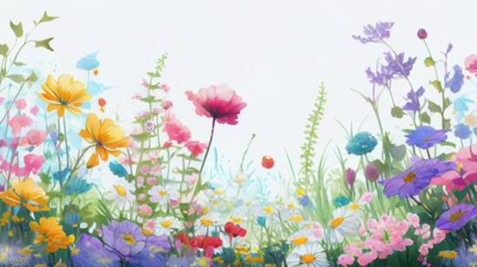
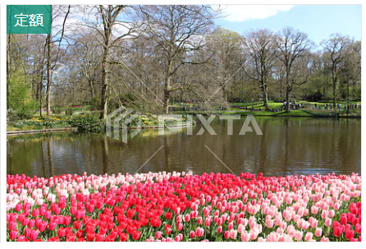
❒右の様な花畑感のあるイメージで
デザインいただきたい。
❒条件
①背景は透明に。建物内が見えるようにしなくてはならない。
②花：透明背景＝4：6
デザインの面積比率はおおよそ上記したい。（右の画像だと花が6割くらいなので若干草花を削減したい。但し、画像内下の方は建物内利用者の足下部分なので透明部分が少なくてもOK。上部分はなるべく空けたい。）
③設置期間の3月～5月近辺に咲いていて違和感のない花。
（桜が散っても掲出しているので、桜が否定され花言葉も良いガーベラをメインにという流れとなったが、ガーベラだけでは不採用となった）
その流れでガーベラの花をどこかに入れてほしい。
ガーベラ画像は支給。
④ガラス面の右と左の2箇所あるが、同じ絵柄でもよいし、それぞれ別のものでもよい。
⑤画像推奨だが、イラストでも可能。
⑥窓のふち部分でデザインが切れてしまうことは気にせず1枚の画をデザインいただければOKです。施工業者が採用画像を加工予定です。
公園の画像の上部分を透明加工し、不採用になったガーベラを空中に入れてもよいかも。実際現実ではありえない画でもOK。

Slide 2
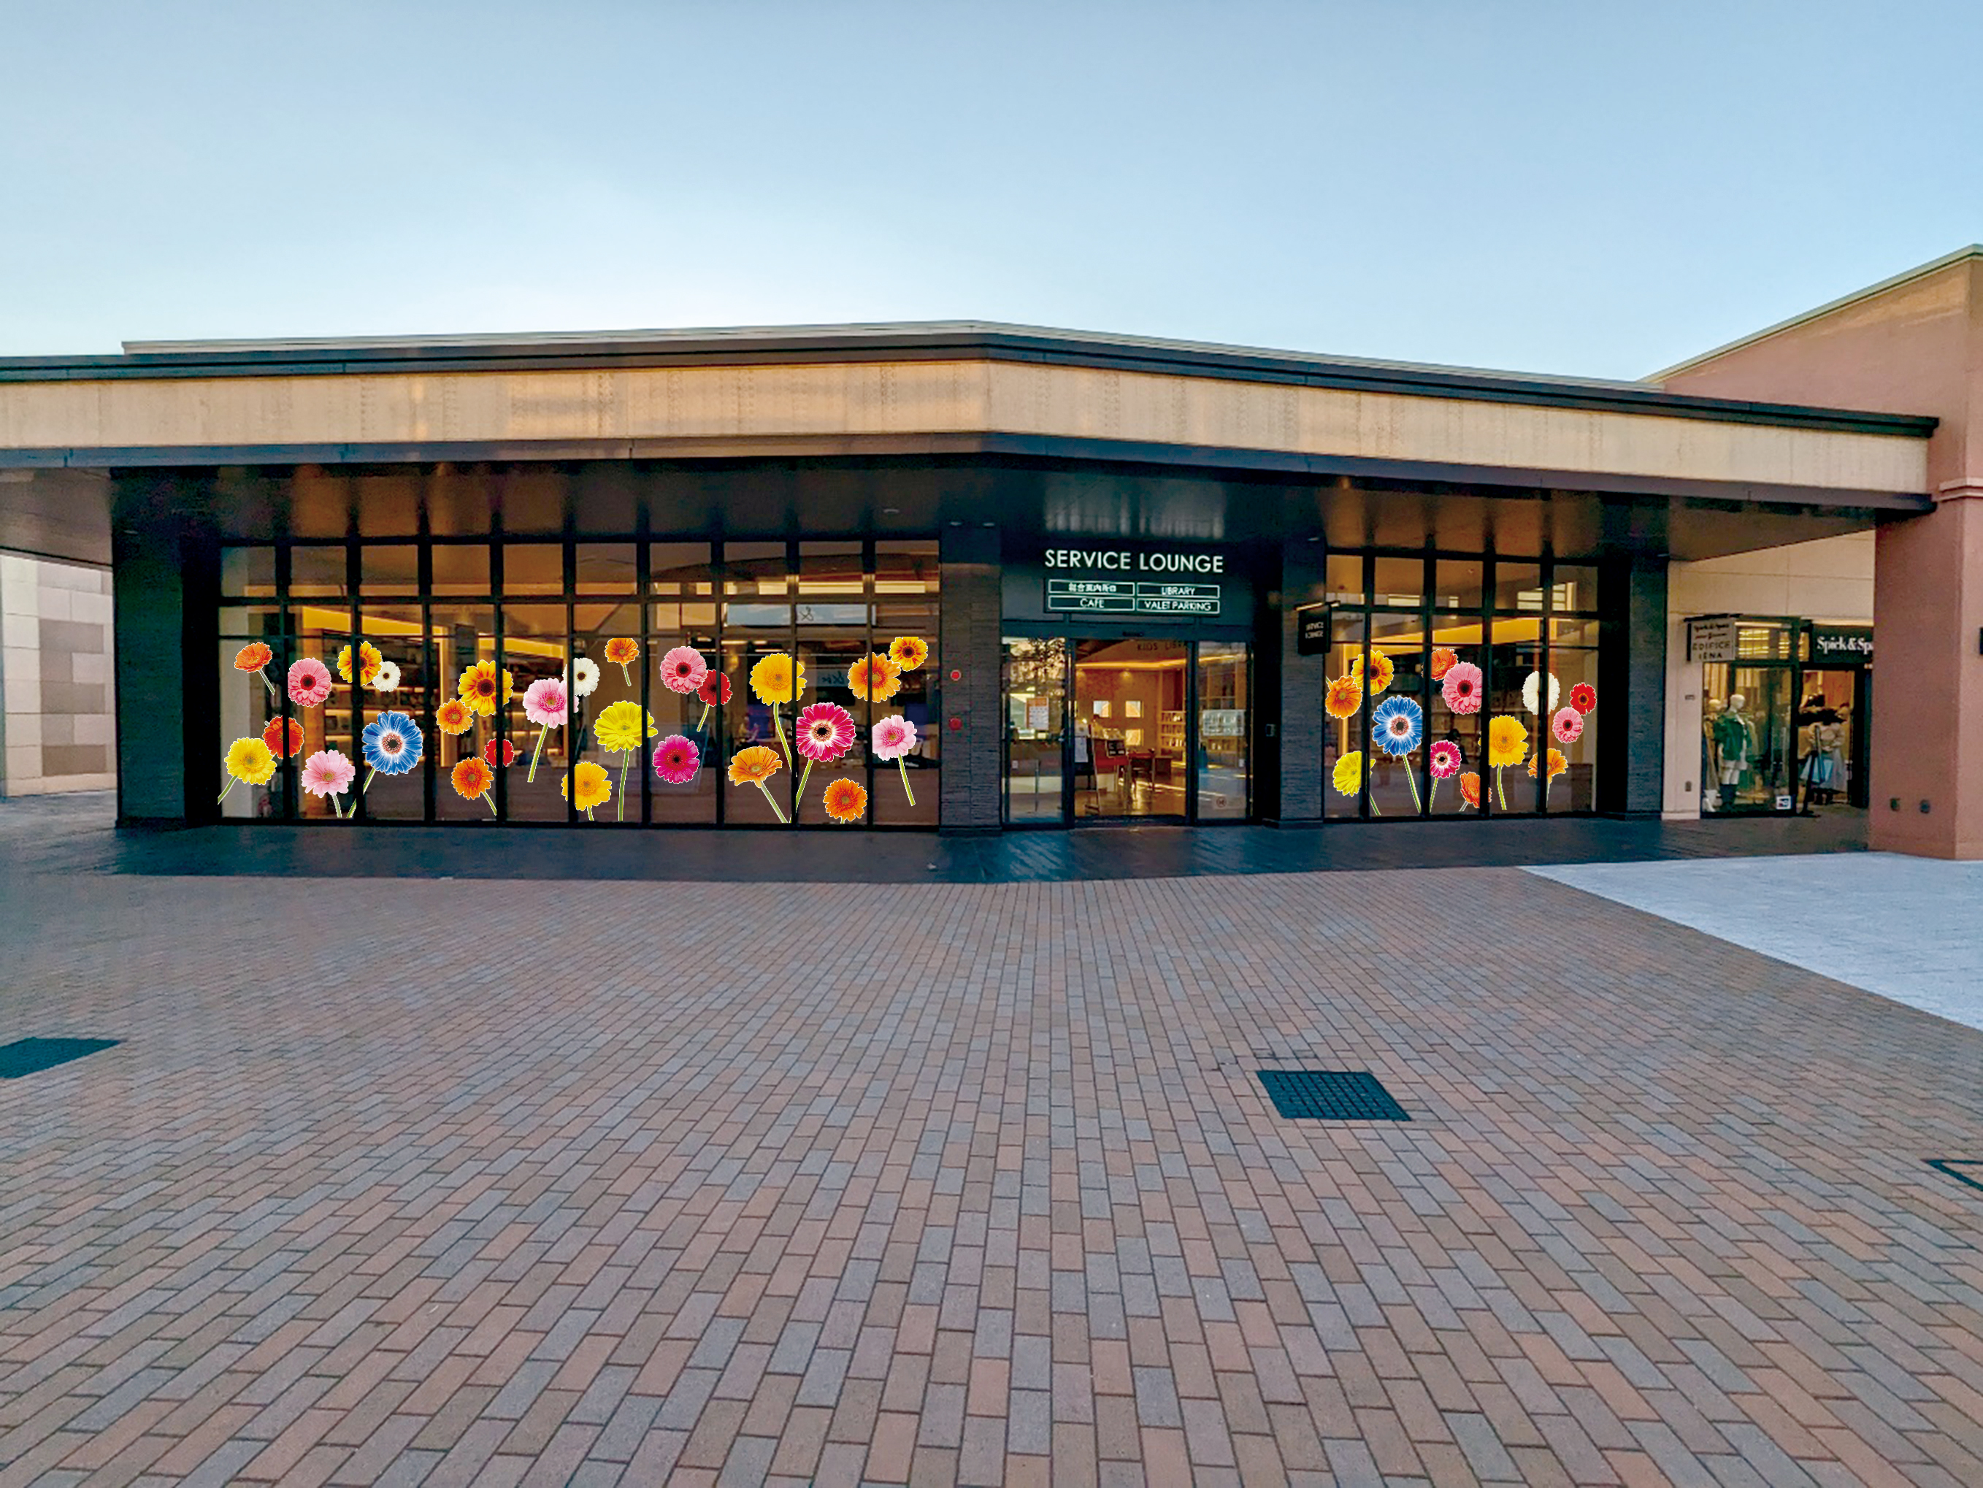
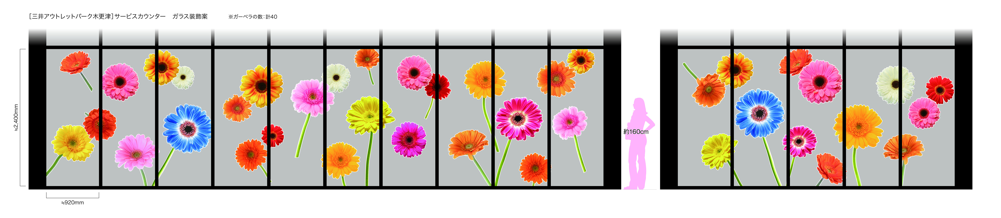
サービスカウンター ガラス面
【デザインイメージ】 ①
不採用

Slide 3
サービスカウンター ガラス面
【デザインイメージ】 ①
不採用

Slide 4
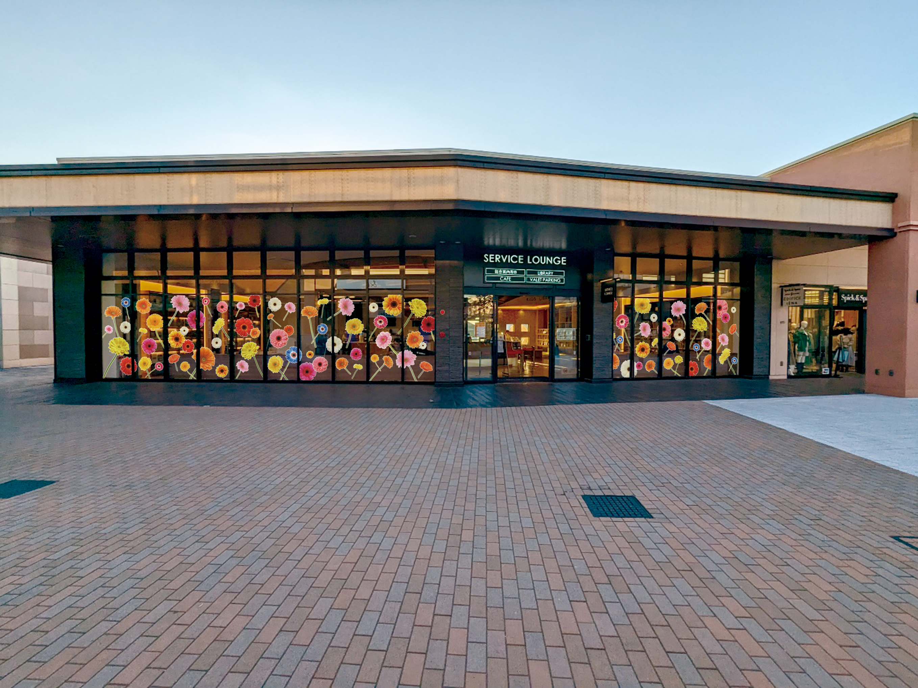
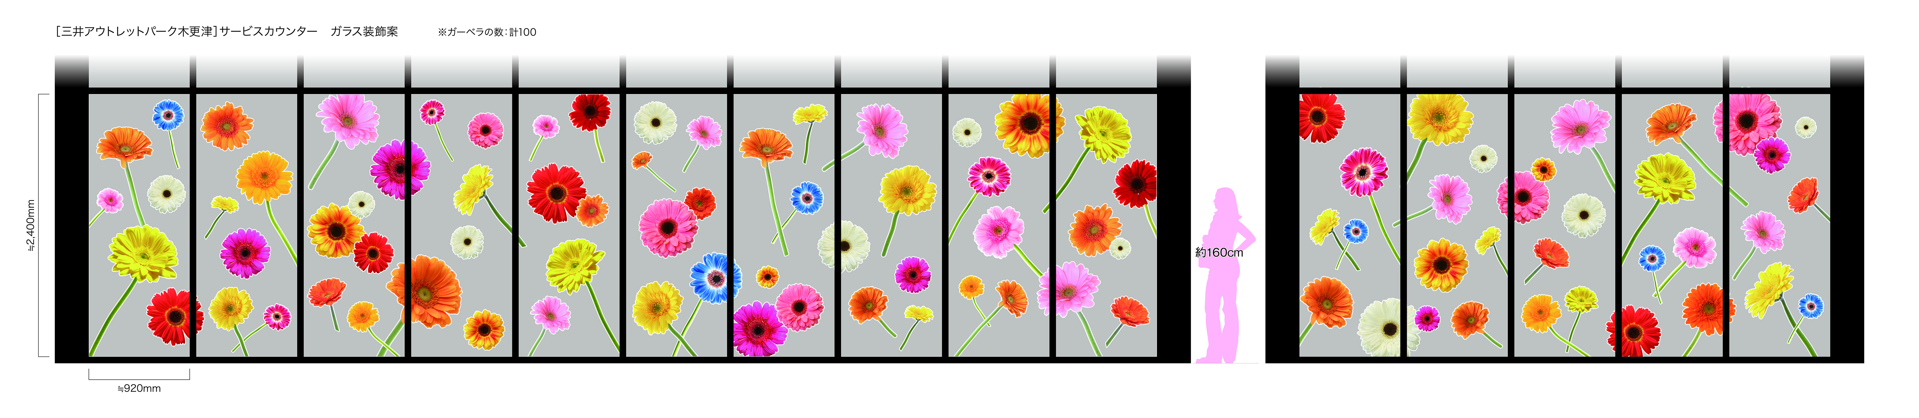
サービスカウンター ガラス面
【デザインイメージ】 ②
不採用

Slide 5
サービスカウンター ガラス面
【デザインイメージ】 ②
不採用

